Slide 1
Математика
1 клас
Урок 58
Математика
2 + 8
10 – 9
Додавання і віднімання
чисел 8 і 9

Slide 2
Організація класу
Пролунав уже дзвінок,
Починається урок.
Приготуйте без мороки
Все, що треба для уроку.
Приготувались? Молодці!
Зошит, гумку, олівці.

Slide 3
Робота за віршем
Знає кожний восьминіг,
Що у нього вісім ніг.
Скільки ж мороки малим восьминіжкам:
Взувати взуття на всі вісім ніжок!
Ми допоможем оцим восьминогам
Порахувати босі та взуті ноги.

Slide 4
Склад числа 8
Скільки босих і скільки взутих ніжок у кожного восьминога?
7
1
3
5
6
2
4
4

Slide 5
Склад числа 8
Скільки босих і скільки взутих ніжок у кожного восьминога?
5
3
4
4
1
7

Slide 6
Усно обчисли
2+2
=4
+2
=6
+2
=8
+2
=10
2+3
=5
+2
=7

Slide 7
Гра «Хто швидше?»
Числа | 1 | 2 | 3 | 4
Збільш на 2
Збільш на 3
3
4
5
6
4
5
6
7

Slide 8
Усний рахунок. Математична піраміда
6
2
4
1
2
3

Slide 9
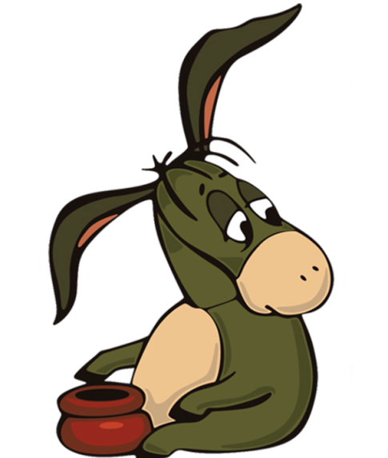
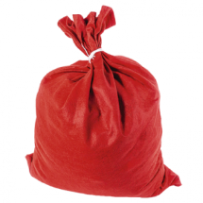
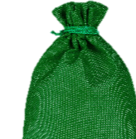
Склад числа 9
Які числа запише віслючок?
9
9
8
1
2
7

Slide 10
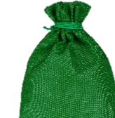
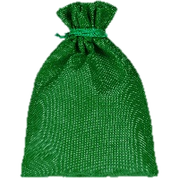
Склад числа 9
Які числа запише віслючок?
9
9
6
3
4
5

Slide 11
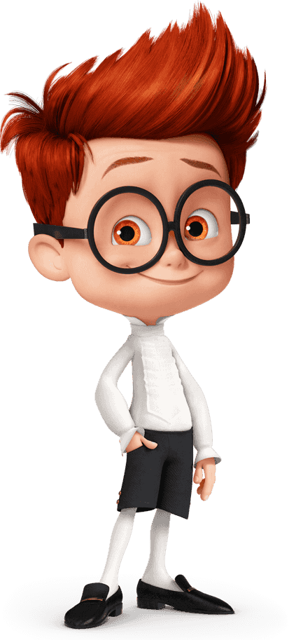
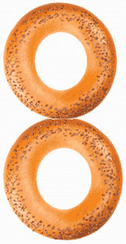
Повідомлення теми та завдань уроку
Мотивація навчальної діяльності
Сьогодні на уроці ми дізнаємося, яким чином легко і просто можна додавати і віднімати число 8 та число 9.
Звірі тісто замісили,
Бубликів спекти хотіли.
Бублики по два зліпились,
Що за цифра утворилась.
Вісім

Slide 12
Додавання і віднімання числа 8 і 9
Полічи фігури в кожному рядку. Поясни, як утворені таблиці. Запам’ятай результати додавання і віднімання числа 8 і числа 9.
Які випадки додавання з тих, що є в таблиці, ти вже знаєш?
1 + 8 = 9
2 + 8 = 10
9 – 8 = 1
10 – 8 = 2
Підручник.
Сторінка
51
1 + 9 = 10
10 – 9 = 1

Slide 13
Порівняй вирази в кожнму стовпці
9 + 1 =
10
8 + 2 =
10
Обчисли.
1 + 9 =
10
2 + 8 =
10
10 – 9 =
1
10 – 8 =
2
10 – 1 =
9
10 – 2 =
8
8 + 1 =
9
7 + 2 =
9
1 + 8 =
9
2 + 7 =
9
9 – 8 =
1
9 – 7 =
2
Підручник.
Сторінка
51
9 – 1 =
8
9 – 2 =
7

Slide 14
Задача на знаходження різниці
Склади малюнок до задачі і розв’яжи її
Умова
На клумбі розквітло 9 тюльпанів. Для букета зрізали 5 із них.
?
Запитання
Скільки тюльпанів залишилося квітнути на клумбі?
Це задача, у якій треба знайти різницю чисел.
Тюльпани можна позначити кружечками і закреслити стільки кружечків, скільки тюльпанів зрізали.
( т.)
Підручник.
Сторінка
51
Відповідь: 4 тюльпани залишилося.

Slide 15
Задача на знаходження суми
Склади малюнок до задачі і розв’яжи її
Умова
Снігову фортецю будувало 6 дівчаток, а в сніжки гралося
4 хлопців.
?
Запитання
Скільки всього дітей були зайняті зимовими розвагами?
Це задача, у якій треба знайти суму чисел.
Дівчат і хлопців можна позначити кружечками різного кольору.
( .)
Підручник.
Сторінка
51
Відповідь: 10 дітей.

Slide 16
Робота в зошиті
Виконуємо додавання і віднімання чисел
1 + 9 =
1 + 8 =
2 + 8 =
10
9
10
9 – 8 =
10 – 9 =
10 – 8 =
1
1
2
Порівняй
Сторінка
46

Slide 17
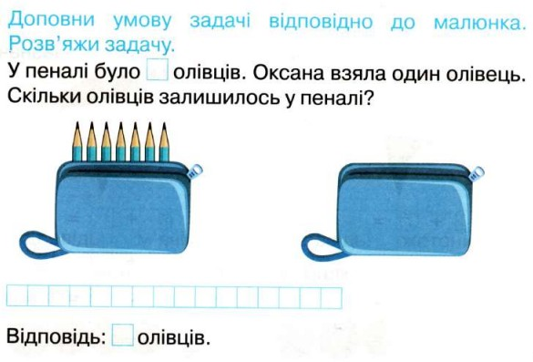
Робота в зошиті
7
(ол.)
7 – 1 =
6
Сторінка
46
6

Slide 18
Робота в зошиті
Сторінка
46

Slide 19
Малюнкова рефлексія
Намалюйте смайликові ротика, що символізує ваш настрій наприкінці уроку..

